Slide 1
QoS（服务质量）基础
中国科学院计算技术研究所
孙毅

Slide 2
学习大纲
一、QoS的基本概念
二、QoS的三种服务模型
三、典型的QoS机制
流量分类和标记
拥塞管理和调度策略
流量监管与流量整形

Slide 3
一、QoS的基本概念
QoS（Quality of Service）即服务质量
网络业务：带宽、时延、丢包率等。
IP QoS目标
避免并管理IP网络拥塞
减少IP报文的丢失率
调控IP网络的流量
为特定用户或特定业务提供专用带宽
支撑IP网络上的实时业务
QOS并不能创造带宽，但是可以有效的进行网络资源管理！
Notes:
网络资源总是有限的，只要存在抢夺网络资源的情况，就会出现服务质量的要求。服务质量是相对网络业务而言的，在保证某类业务的服务质量的同时，可能就是在损害其它业务的服务质量。例如，在网络总带宽固定的情况下，如果某类业务占用的带宽越多，那么其他业务能使用的带宽就越少，可能会影响其他业务的使用。因此，网络管理者需要根据各种业务的特点来对网络资源进行合理的规划和分配，从而使网络资源得到高效利用。

Slide 4
流量增长和业务增长对比示意图（带宽）
网络流量增长
大量增长的流量其中多少能带来真正的业务收入？
我们需要如何优化网络来支撑更多的业务模型？
流量并不是按照业务增值能力来分布
流量增长有很大弹性
业务增长
业务增长受业务模型的局限
Notes:
网络流量的分布比例并不是按照流量增值能力来分布的，高增值的业务流量并没有作为主要流量给予保证。
反而如BT、FTP等低增值业务的流量占用大量的网络带宽。
网络扩容后网络流量很快增长，网络拥塞迫使进一步网络扩容。
网络的扩容并没有带来大客户网络业务品质的提升。
网络中对业务质量要求较高的音频、视频业务需要采用QoS技术给予保障。

Slide 5
端到端时延
IP
IP
IP
IP
Propagation Delay (P1)
Propagation Delay (P2)
Propagation Delay (P3)
Propagation Delay (P4)
Processing and Queuing Delay (Q1)
Processing and Queuing Delay (Q2)
Processing and Queuing Delay (Q3)
Delay = P1 + Q1 + P2 + Q2 + P3 + Q3 + P4 = X ms
端到端时延等于传输路径中所有的传播时延、处理时延和排队时延的总和；
传播时延是固定值；处理和排队时延是未知可变的。

Slide 6
处理时延、排队时延和传播时延
Forwarding
IP
IP
IP
IP
Bandwidth
Processing Delay
Queuing Delay
Propagation Delay
处理时延是数据包被路由器从入端口接收处理并放到出端口队列所花费的时间；
排队时延是数据包在出端口队列到被发送之前排队停留的时间；
传播时延是数据包从线路上被发送和传播所花费的时间。

Slide 7
数据丢包
Forwarding
IP
IP
IP
IP
IP
Tail-drop
丢包通常发生在输出队列满的时候，也有一些其他类型的丢包 （输入队列丢包、错误、故障等）。
在有线网络中链路拥塞是丢包的重要原因，在无线网络中丢包通常是由于信道质量差造成的。

Slide 8
业务发展需求
业务综合化
Everything over IP，在IP网上同时承载语音、视频、数据及企业互联等业务
业务差异化
根据客户和应用需求，提供不同QOS等级的服务

Slide 9
二、QoS的三种服务模型
通常QoS提供以下三种服务模型：
Best-Effort service（尽力而为服务模型）
Integrated service（综合服务模型，简称Int-Serv）
Differentiated service（区分服务模型，简称Diff-Serv）

Slide 10
Best-Effort service
Best-Efforts是一个单一的服务模型，也是最简单的服务模型。对Best-Effort服务模型，网络尽最大的可能性来发送报文。但对时延、可靠性等性能不提供任何保证。
Best-Effort服务模型是网络的缺省服务模型，通过FIFO队列来实现。它适用于绝大多数网络应用，如FTP、E-Mail等。
Best-Effort服务模型实质上并不属于QoS的范畴，因为在转发尽力而为的通信时，并没有提供任何服务或者传送保证。

Slide 11
Integrated service
Int-Serv服务模型在发送报文前，需要向网络申请特定的服务。这个请求是通过RSVP信令来完成的。应用程序首先通知网络它自己的流量参数和需要的特定服务质量请求，包括带宽、时延等，应用程序一般在收到网络的确认信息，即网络已经为这个应用程序的报文预留了资源后，发送报文 。
RSVP（资源预留协议 ，RFC2205），RSVP运行在从源端到目的端的每个设备上，可以监视每个流，以防止其消耗资源过多。这种体系能够明确区分并保证每一个业务流的服务质量，为网络提供最细粒度化的服务质量区分。

Slide 12
RSVP协议特点
工作在IP协议之上，属于OSI模型的传输层
本身并不处理传输层的数据，是一个网络控制协议
可以在点对点单播或多点对多点的组播网络通信应用中进行资源预留
是一个单向的资源预留协议
面向接收端的资源预留协议，由会话的接收端发起资源预留请求
对不支持它的路由器提供透明的操作

Slide 13
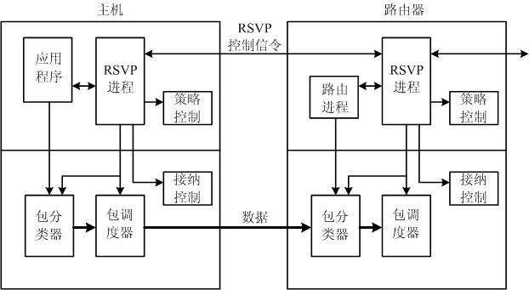
RSVP协议节点模型
接纳控制模块
是否有足够资源
策略控制模块
是否有权限
软状态
每一个会话
定期刷新、超时过期

Slide 14
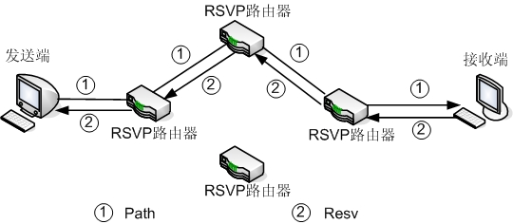
RSVP原理
发送端定期发送Path消息，path消息中包含了业务流的特征描述对象SENDER_TSPEC
Path消息沿路由协议选定的路径传递
每一个中间RSVP路由器截获Path消息，为会话建立软状态，记录SENDER_TSPEC和Previous Hop
接收端收到Path消息后，回复Resv消息，包含指定QoS需求的FLOWSPEC对象和过滤数据包的FILTER_SPEC对象
Resv消息沿着Path消息经过的路径反向向会话的发送端逐跳传递，目的地址是Previous Hop（从Path State 获得
发送端收到Resv消息，预留完成，可选择方式ResvConf确认消息

Slide 15
RSVP协议在移动环境下的扩展
传统RSVP协议不适用于移动环境
资源预留无法穿越移动IP的隧道
无提前预留机制
无资源浪费避免机制
不区分不同类型会话的预留请求

Slide 16
已有RSVP扩展方案
RSVP Tunnel
A. Terzis, J. Krawczyk, J. Wroclawski and L. Zhang. RSVP Operation over IP Tunnels. RFC2746, January
MRSVP
A. K. Talukdar, B. R. Badrinath and A. Acharya. MRSVP: A Resource Reservation Protocol for an Integrated Services Network with Mobile Hosts. InWireless Networks Vol. 7 2001
Multicast RSVP
W. Chen and L. Huang. RSVP Mobility Support: A Signaling Protocol for Integrated Services Internet with Mobile Hosts. INFOCOM2000
LM-MRSVP
H. Jeon, M. Kim, K. Lee, J. Mo and D. Lee. Link Layer Assisted Multicast-Based Mobile RSVP(LM-MRSVP). ICOIN2005
Fast RSVP
Yi Sun, Yucheng Zhang, Yilin Song, Eryk Dutkiewicz, Fast RSVP: Efficient RSVP Mobility Support for Mobile IPv6, Wireless Personal Communications, Vol. 60, 2011

Slide 17
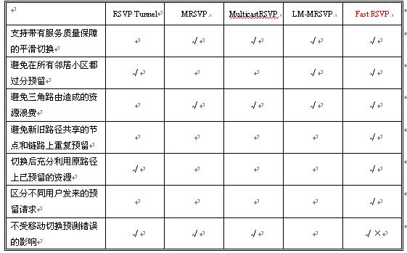

Slide 18
Int-Serv的优缺点
优点：
能够提供绝对有保证的QoS
缺点：
可扩展性是Int-Serv结构最致命的一个问题，需要端到端信令，为每一个会话预留软状态
对路由器的要求较高，要求路径上所有路由器必须支持RSVP
不适合于短生存期的流，包预留资源的开销很可能大于流中所有包的开销

Slide 19
Int-Serv和Diff-Serv
IP
DSCP
IP
IntServ network
DiffServ network
精细粒度
粗略粒度

Slide 20
Differentiated service
Diff-Serv是一个多服务模型，起源于IntServ，它可以满足粗粒度的QoS需求。
与Int-Serv不同，它不需要使用RSVP，即应用程序在发出报文前，不需要通知网络为其预留资源。
对DiffServ服务模型，网络不需要为每个流维护状态，它根据每个报文的差分服务类（IP报文头中的差分服务标记字段DS），来提供特定的服务。

Slide 21
Diff-Serv工作原理
用户会事先与他的ISP签定一个服务等级协议（Service Level Agreement-SLA）
在ISP的入口边缘路由器，包被分类、计量、标记，也可能被整形。所有的分类和整形规则均依据SLA。
在DiffServ的核心路由器中经过粗颗粒化的数据流进行调度分配路由。
Ingress Node
Interior Node
Egress Node
TCB
PHB
PHB
TCB
PHB
Traffic Classification and Conditioning (TCB)
Classification/Marking/Policing
Per-Hop Behavior (PHB)
Queuing/Dropping

Slide 22
Diff-Serv的特点
优点
扩展性好，简单可实现，DS标记只是规定了有限数量的业务级别，状态信息的数量正比于业务级别，而不是流的数量
具有层次化结构，不同区域有不同的服务提供策略
不影响路由，仅限于队列调度与缓冲管理
缺点
仅实现粗略的分等级服务
本质上是一种相对优先级策略，不能保证端到端QOS性能
组件分散，需要协同一致、统一策略和管理

Slide 23
QoS模型选择
IntServ DiffServ
精细粒度
严格质量保证
网络的核心复杂
需要路由器之间的信令
扩展性差
面向连接的QoS
粗略粒度
相对质量保证
网络的边缘复杂
不需要信令
扩展性好
面向分组的QoS

Slide 24
QoS机制-流量分类和标记

Slide 25
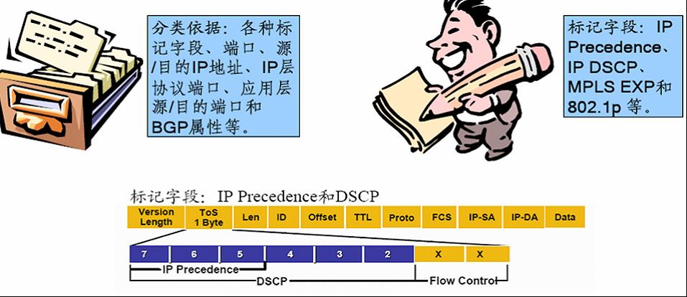
流量分类和标记
流量分类与标记被广泛用于很多QoS保障方案中（例如：二层技术802.1p、二层半技术MPLS、三层技术IP DSCP等），特别地，它是实现DiffServ的关键机制

Slide 26
以太网802.1q/p
DA
SA
Type
Data
CRC
最高优先级为7，应用于关键性网络流量，如路由选择信息协议（RIP）和开放最短路径优先（OSPF）协议的路由表更新
优先级6和5主要用于延迟敏感（delay-sensitive）应用程序，如交互式视频和语音
优先级4到1主要用于受控负载（controlled-load）应用程序
标准以太网帧
DA
SA
Type
tag
Data
CRC
TCI
TPID
Priority
CFI
VLAN ID
带有IEEE802.1Q标记的以太网帧

Slide 27
IP ToS
Standard IPV4: Bits 0-2 Called IP Precedence (Three MSB)
(DiffServ Uses more ToS bits)
Layer 3
IPV4
Version
Length
ToS
1 Byte
Len
ID
offset
TTL
Proto
FCS
IP-SA
IP-DA
Data
IP ToS规范的工作原理与802.1p非常相似，但它在第3层，即IP层中实现。IPToS也定义了3bit优先级字段，只不过优先级位出现在IP报头中的优先级子域里。因此，IP ToS优先级位只能被具备第3层功能的交换机和路由器所识别，据此优先级，IP路由器可以决定不同IP包的转发优先顺序。

Slide 28
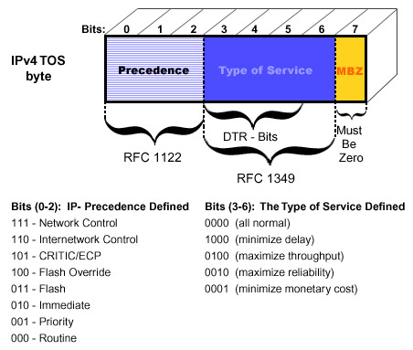
IP ToS
Version
Length
ToS 1 Byte
Len
ID
Offset
TTL
Proto
FCS
IP-SA
IP-DA
Data

Slide 29
MPLS EXP标示
MPLS Diff-Serv Domain
Non-MPLS Diff-Serv Domain
IPv4 Packet
MPLS Header
DSCP
DSCP
0 1 2 3
0 1 2 3 4 5 6 7 8 9 0 1 2 3 4 5 6 7 8 9 0 1 2 3 4 5 6 7 8 9 0 1
EXP：优先级位Experimental Bits用以表示从0到7的报文优先级字段。
+-+-+-+-+-+-+-+-+-+-+-+-+-+-+-+-+-+-+-+-+-+-+-+-+-+-+-+-+-+-+-+-+
| Label | EXP |S| TTL |
+-+-+-+-+-+-+-+-+-+-+-+-+-+-+-+-+-+-+-+-+-+-+-+-+-+-+-+-+-+-+-+-+
MPLS采用标签转发机制，和Diff-Serv的分类标记机制非常相似。所以MPLS是实现Diff-Serv的非常合适的技术。

Slide 30
Diff-Serv & MPLS
DiffServ 的DS位和 MPLS LSR EXP位的结合
两种实现的方法:
E-LSP
队列和优先级标记基于MPLS 标签及EXP字段
L-LSP
队列和优先级标记基于MPLS 标签及EXP字段以外

Slide 31
E-LSP
LDP/RSVP
LSR
LDP/RSVP
E-LSP
AF1
EF
在标记边缘路由器（LER）上将DSCP字节映射到MPLS Label的实验（EXP）位，通过EXP位向LSR(Label Switched Router)表示分组的QoS要求，这样一个标记交换路径（LSP）最多可支持8个服务等级
LSR根据LABEL和EXP对分组进行队列调度，根据EXP进行报文丢弃处理，同一LSP中的分组可能被分到不同的队列，从而实现不同的QoS控制
E-LSP是通过标签分发协议（LDP）建立的普通的LSP

Slide 32
L-LSP
LDP/RSVP
LDP/RSVP
LSR
L-LSPs
在标记边缘路由器（LER）上将DSCP字节映射为一个LSP，通过Label和EXP位向LSR表示分组的QoS要求，一个标签交换路径支持1个QoS等级
LSR根据Label对分组进行队列调度，根据EXP进行报文丢弃，同一LSP中的分组被分到同一个队列
L-LSP需要通过约束路由标签分发协议（CR-LDP）或RSVP-TE来建立，有一定的QoS能力

Slide 33
QoS策略路由PBR
经过分类标记的数据包需要经过策略路由（Policy Based Router）转发，实现复杂的路由策略，不仅仅是根据目的IP进行路由
Match on:
Standard and extended access lists
Length of packets (min, max)
Set:
Output interface (bypass the routing table)
Next-hop address (bypass the routing table)
ToS field (QoS marking)
IP Precedence (QoS marking)
QoS group (QoS marking)
同时优化多个参数，复杂度高，NP问题
多业务并存难以优化
节点状态信息的存储量大
节点状态信息不准确
IP
Input
interface
Output
interface

Slide 34
QoS机制-拥塞管理和调度策略

Slide 35
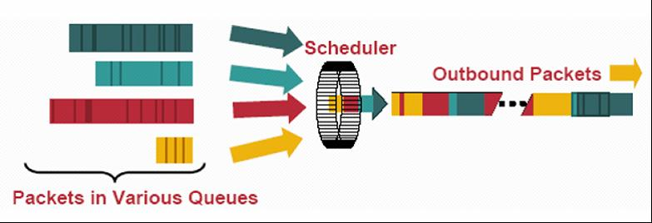
队列调度
不同等级的分组放入不同的队列中，路由器按照一定的队列调度算法，决定从哪个队列中取出数据分组进行服务
队列调度算法直接影响路由器的性能和QoS效果

Slide 36
分类
根据排队和出队的策略的不同，队列调度分为以下几种
FIFO（First In First Out）：先进先出队列
PQ（Priority Queue）:优先级队列
CQ（Custom Queue）：定制队列
WFQ（Weighted Fair Queue）：加权公平队列
CBWFQ（Class Based WFQ）：基于类的加权公平队列

Slide 37
出端口队列结构
Forwarder
Software
Queuing
System
Hardware
Queue
(TxQ)
Output
Interface
Any supported queuing mechanism
Always FIFO
每个端口都有自己的软件队列和硬件队列
硬件队列 (transmit queue, or TxQ)永远使用FIFO 队列
软件队列根据不同的系统版本和硬件平台有不同的选择和配置
Notes:
软件队列的调度策略是本节主要考虑部分。

Slide 38
出端口队列结构（详细）
Forwarded Packets
Software Queuing System
Class 1?
Add/Drop
Queue 1
Hardware
Queuing System
Class 2?
Interface
Add/Drop
Queue 2
Scheduler
Hardware Q
Class n?
Add/Drop
Queue n
每种队列机制有三个组成部分:
分类 (selecting the class)
排队策略 (determining whether a packet can be enqueued)
服务策略 (scheduling packets to be put into the hardware queue)

Slide 39
拥塞管理---队列机制
FIFO（First In First Out）：先进先出队列
PQ（Priority Queue）:优先级队列
CQ（Custom Queue）：定制队列
WFQ（Weighted Fair Queue）：加权公平队列
CBWFQ（Class Based WFQ）：基于类的加权公平队列

Slide 40
拥塞管理---FIFO队列
FIFO Queuing System
Hardware
Queuing System
FIFO
Scheduler
Interface
All in one
queue
Tail-drop
Queue 1
Hardware Q
Routers serve packets in the first-come, first-serve fashion.
FIFO uses one single queue.
Newly arriving packets are dropped if the queue is full.
All packets are classified into one class.
软件 FIFO 队列基本上是硬件FIFO队列的扩展，
不提供QoS多级服务

Slide 41
拥塞管理---FIFO队列
FIFO的优点
算法简单、快速
平台支持性好
所有的路由和交换平台
所有的软件版本
FIFO的缺点
流之间带宽不能分配公平
不分优先级，无法保障重要业务
产生丢包、时延和时延抖动

Slide 42
优先队列（PQ）
Forwarded Packets
Priority-based scheduling
Priority Queuing System
High?
Tail-drop
Queue 1
Medium?
Hardware
Queuing System
Tail-drop
Queue 2
Pre-emptive
Scheduler
Interface
Hardware Q
Normal?
Tail-drop
Queue 3
Low?
Tail-drop
Queue 4
Packets are classified into different classes.
Newly arriving packets are dropped if the queue is full.
FIFO uses one single queue.

Slide 43
优先队列（PQ）-分类
优先队列的分类包括如下选项：
路由器源端口（入口）
IP access list
包大小 (小于或大于某个指定值)
分片
TCP 目的或源端口
UDP 目的或源端口

Slide 44
优先队列（PQ）-调度
Packet in
HIGH
queue?
No
Packet in
MEDIUM
queue?
Yes
No
Packet in
NORMAL
queue?
Yes
No
Packet in
LOW
queue?
Yes
No
Yes
Dispatch packet
and start checking the
HIGH queue again
Hardware Q

Slide 45
优先队列（PQ）
优点
算法简单
可以保障高优先级的QoS
缺点
算法欠公平
高优先级队列可能会饿死其他队列

Slide 46
定制队列（CQ）
Forwarded Packets
Custom Queuing System
Class 1?
Tail Drop
Queue 1
Class 2?
Hardware
Queuing System
Tail Drop
Queue 2
Round-
Robin
Scheduler
Interface
Hardware Q
Class 16?
Tail Drop
Queue 16
定制队列提供16个FIFO队列供用户自定义traffic的类别

Slide 47
定制队列（CQ）-分类
定制队列的分类包括如下选项：
路由器源端口（入口）
IP access list
包大小 (小于或大于某个指定值)
分片
TCP 目的或源端口
UDP 目的或源端口

Slide 48
定制队列（CQ）-调度
No
Packet in
Queue N?
Is Queue N
over the
threshold?
No
Next Queue
(increase N)
Yes
Yes
Dispatch
Packet
Hardware Q
队列调度使用轮询算法.
每个队列一次调度允许发送规定阈值的字节数

Slide 49
定制队列（CQ）
优点
可以保障每种等级的带宽 (防止不同等级的业务被饿死)
缺点
在单一队列内仍然是FIFO
需要在每一跳手工配置分类
调度时容易产生比较高的时延抖动
16个级别的分类较粗，无法实现精细化控制
轮询调度无法严格保证最高优先级业务的QoS

Slide 50
带抢占队列的CQ
Forwarded Packets
Custom queuing has Queue 0 for system and link-level messages that use pre-emptive scheduling.
Custom Queuing System
Class 0?
Tail Drop
Queue 0
Class 1?
Hardware
Queuing System
Tail Drop
Queue 1
Preemptive
Scheduler
Class 2?
Hardware Q
Tail Drop
Queue 2
Round-
Robin
Scheduler
Class 16?
Tail Drop
Queue 16
Notes:
Queue 0的优先级更高，与其他Queue之间是以抢占式的方式调度

Slide 51
加权公平队列（WFQ）
队列算法根据每个流来共享带宽
针对每个不同的流进行调度
防止大流量的会话独占端口
实现方式: 数据包排序为不同的会话（流）进行调度
实现参数:
Queuing platform: central CPU or VIP
分类机制
权重
使用修正的尾丢弃算法
由于引入了权重（weight），因此高权重的流会得到相应比例的带宽

Slide 52
加权公平队列（WFQ）
Forwarded Packets
Weighted Fair Queuing System
Flow 1?
WFQ drop
Queue 1
Flow 2?
Hardware
Queuing System
WFQ drop
Queue 2
WFQ
Scheduler
Interface
Hardware Q
Flow N?
WFQ drop
Queue N
Set FIFO queue for each flow.
Drop packets from the tail if exceeding some thresholds.
Scheduling based on prioirty.

Slide 53
WFQ队列-分类
IP TCP Payload
WFQ classification uses these parameters:
Source IP address
Destination IP address
Source TCP or UDP port
Destination TCP or UDP port
Transport protocol
Type of service (ToS) field
Src.
Addr.
Dest.
Addr.
Protocol
ToS
Src.
Port
Dest.
Port
Hash Algorithm
A hash algorithm is used to produce the index of the queue where the packet is enqueued.
#queue (index of the queue)
同一个流的数据一般会被排入同一个队列
也可以根据TOS域的取值，将同一个流的数据划归入不同的队列

Slide 54
WFQ 的插入和丢弃
N>HQO?
N>CDT?
Nth Packet
No
No
Enqueue
Packet
Yes
Yes
Worst
Finish
Time?
Worst
Finish
Time?
Yes
No
No
Yes
Drop the packet with the worst finish time (old) and enqueue the Nth packet (new).
Old
New
HQO (hold-queue out limit) 是 WFQ系统允许的队列长度最大值
CDT (congestive discard threshold) 是WFQ系统开始丢包的阈值
N 是 WFQ系统到达的第N个包

Slide 55
WFQ丢弃案例（1）
超过队列最大值 (HQO=10); 新到数据包又是TDM系统的最后一个数据包，因此将被丢弃

Slide 56
WFQ丢弃案例（2）
超过队列最大值 (HQO=10); 但新到数据包不是TDM系统的最后一个数据包，因此最后一个数据包被丢弃

Slide 57
WFQ丢弃案例（3）
超过CDT (CDT=8)；新到数据包会是TDM系统的最后一个数据包，因此被丢弃

Slide 58
WFQ丢弃案例（4）
超过CDT (CDT=8);但新到数据包不是系统的最后一个包，因此数据包入列

Slide 59
WFQ的丢包机制
例外: 到达一个空的子队列的数据包永远不会被丢弃
每个数据包入队时将依据优先级被打上finish time（预计完成时间）的标签
系统会选择最小的 finish time 数据标签的包来发送

Slide 60
WFQ的特点
优点
配置非常简单（分类不用做配置）
兼顾所有流的带宽
优先保障高优先级流的QoS
缺点
不能对流进行客户化定制
不能提供固定的带宽保障

Slide 61
QoS机制-流量监管与流量整形

Slide 62
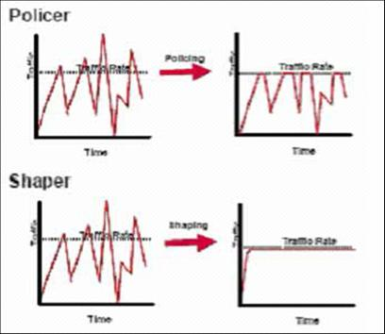
限速和整形
限速将超过带宽限额的突发数据简单丢弃或降为低等级流量转发
整形将超过带宽限额的突发数据缓冲起来，等流量下降后再发送出去，使得发送出去的流量变得平滑

Slide 63
路由器如何测量流量速率
Bandwidth
Link Bandwidth
Exceeding Traffic
Rate Limit
Conforming Traffic
Time
路由器使用令牌桶数学模型来跟踪数据包的到达速率
每次有新包到达，令牌桶模型即被应用
返回值为 conform或者 exceed

Slide 64
令牌桶
当网络设备衡量流量是否超过额定带宽时， 需要查看令牌桶，而令牌桶中会放置一定数量的令牌，一个令牌允许接口发送或接收1bit数据（有时是1 Byte数据），当接口通过1bit数据后，同时也要从桶中移除一个令牌。当桶里没有令牌的时候，任何流量都被视为超过额定带宽,只有当桶中有令牌时，数据才可以通过接口。
令牌桶中的令牌不仅仅可以被移除，同样也可以往里添加，所以为了保证接口随时有数据通过，就必须不停地往桶里加令牌，由此可见，往桶里加令牌的速度，就决定了数据通过接口的速度。因此，我们通过控制往令牌桶里加令牌的速度从而控制用户流量的带宽。而设置的这个用户传输数据的速率被称为承诺信息速率（CIR），通常以bit/s为单位。

Slide 65
令牌桶在流量监管中的应用
约定访问速率是流量监管常用技术之一，可以应用在端口进和出方向，一般应用在入方向。
按特定速率向令牌桶投放令牌；
根据规则对报文分类，无法分类的报文不需经令牌桶处理，直接发送；
分类的报文，则需要令牌桶进行处理；有足够的令牌则继续发送，同时令牌量按报文的长度做相应减少；
当桶中令牌不足时，报文将不能被发送，只有等桶中生成了新令牌，报文才可以发送。
Notes:
a. 按特定的速率向令牌桶投放令牌
b. 根据预设的匹配规则先对报文进行分类，不符合匹配规则的报文不需要经过令牌桶的处理，直接发送；
c. 符合匹配规则的报文，则需要令牌桶进行处理。当桶中有足够的令牌则报文可以被继续发送下去，同时令牌桶中的令牌量按报文的长度做相应的减少；
d. 当令牌桶中的令牌不足时，报文将不能被发送，只有等到桶中生成了新的令牌，报文才可以发送。这就可以限制报文的流量只能是小于等于令牌生成的速度，达到限制流量的目的。

